Slide 1
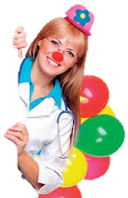
la forza gentilezza
^{della}
Apri il cuore alla felicità
con il rivoluzionario
potere del sorriso
Sante Toniolo • 2022

Slide 2
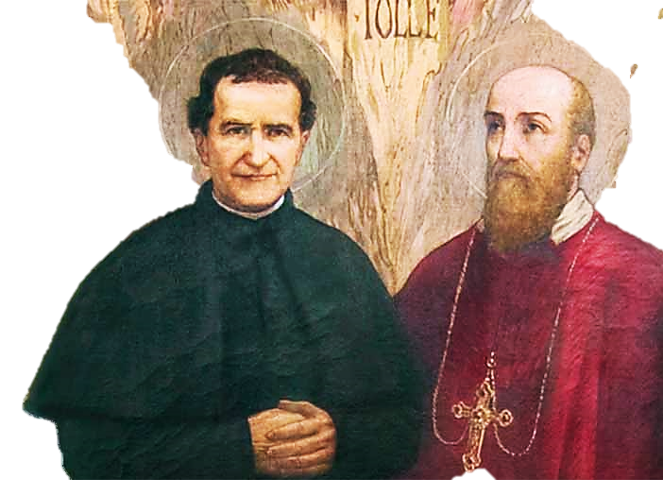
San Fr. di SALES e Don BOSCO.
Chiamati ad una sola speranza
«che non delude,
perché l'amore di Dio
è stato riversato nei nostri cuori
per mezzo dello Spirito Santo
che ci è stato dato».
(Rm 5,5).
DUE SANTI:
• un solo cuore,
• una sola madre!
EFFETTO EMPATICO

Slide 3
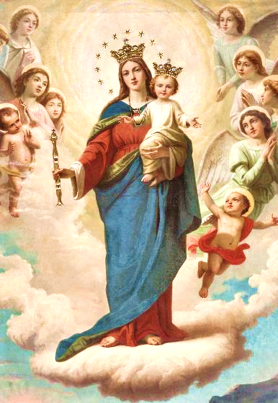
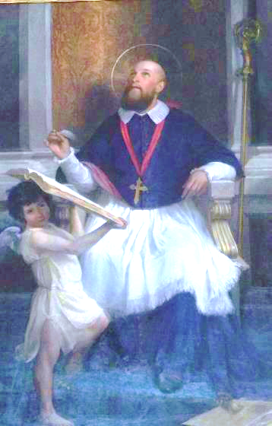
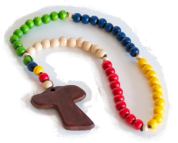
24
La Famiglia Salesiana: festeggia:
San Francesco di Sales
• patrono e titolare della Congregazione Salesiana
E ricorre inoltre la memoria mensile di Maria Ausiliatrice
• patrona dell'intera Famiglia Salesiana.
24 maggio
24 gennaio
I mondani immaginano che la devozione alla Madonna consista nel portare il rosario alla cintura e sono convinti che è sufficiente dirne una certa quantità senza fare altro. Si sbagliano di molto: la nostra cara Signora vuole che si faccia quello che comanda suo Figlio. (S.Fr.Sales)

Slide 4
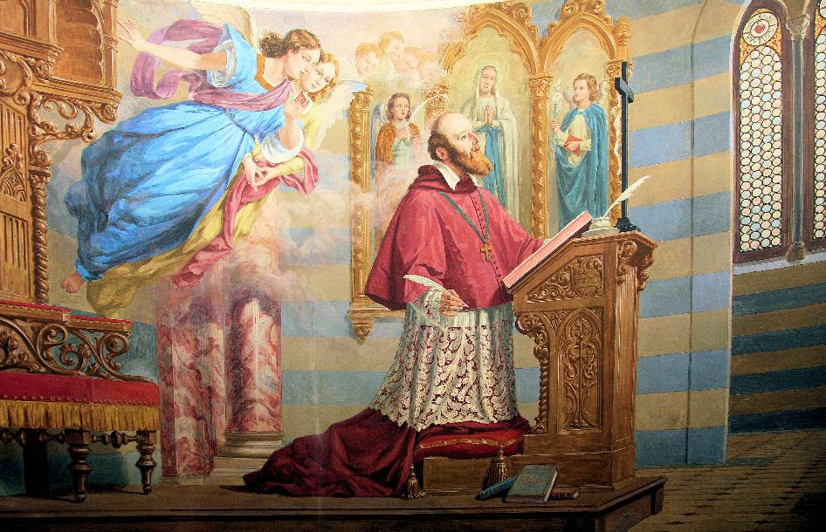
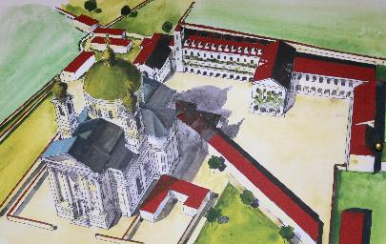
La Liturgia delle Ore, così tratteggia il rapporto fra lui (Francesco di Sales) e don Bosco:
Xsa S. Fr. Sales 1852
"Ispirato dalla sua carità apostolica
e dalla dolcezza e pazienza evangelica,
San Giovanni Bosco lo scelse
come modello e protettore della sua / nostra e missione fra i giovani

Slide 5
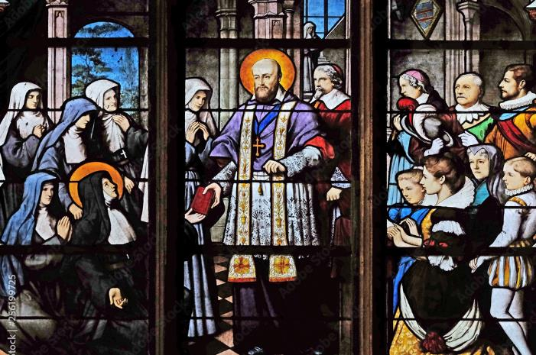
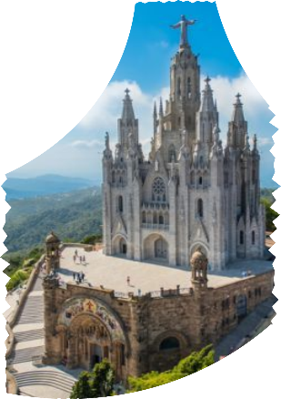
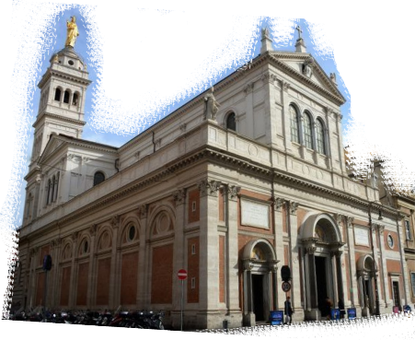
S. Francesco di Sales e la sua figlia spirituale S. Giovanna di Chantal
fondarono l'ordine della Visitazione, quello in cui emise la professione religiosa Santa Margherita Maria Alacoque, "depositaria" delle grandi rivelazioni del S. Cuore.
• CARITÀ APOSTOLICA,
• DOLCEZZA
• PAZIENZA EVANGELICA
vengono attinte, nei due Santi,
direttamente dal Cuore di Cristo,
di cui entrambi furono devotissimi.

Slide 6
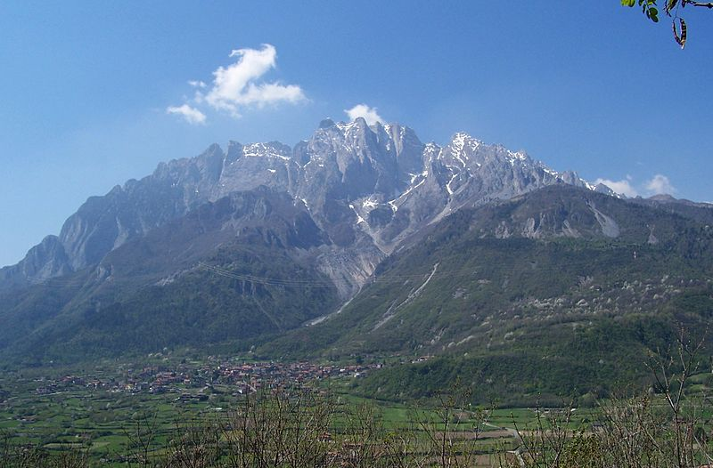
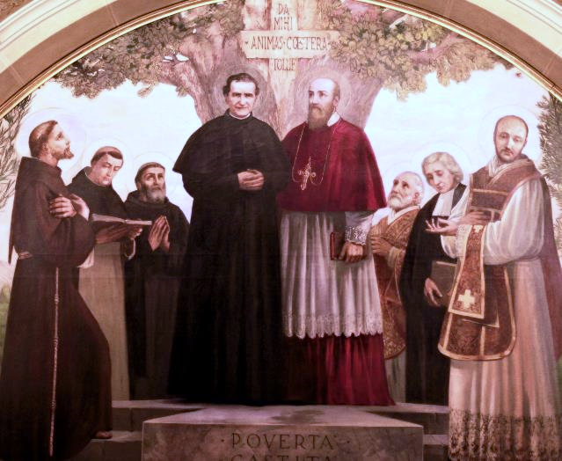
Non parlare di Dio
a chi non te lo chiede.
Ma vivi in modo che prima o poi te lo chieda
San Fr. Di Sales
«NUVOLOSO IN MONTAGNA…
NON BAGNA LA CAMPAGNA»

Slide 7
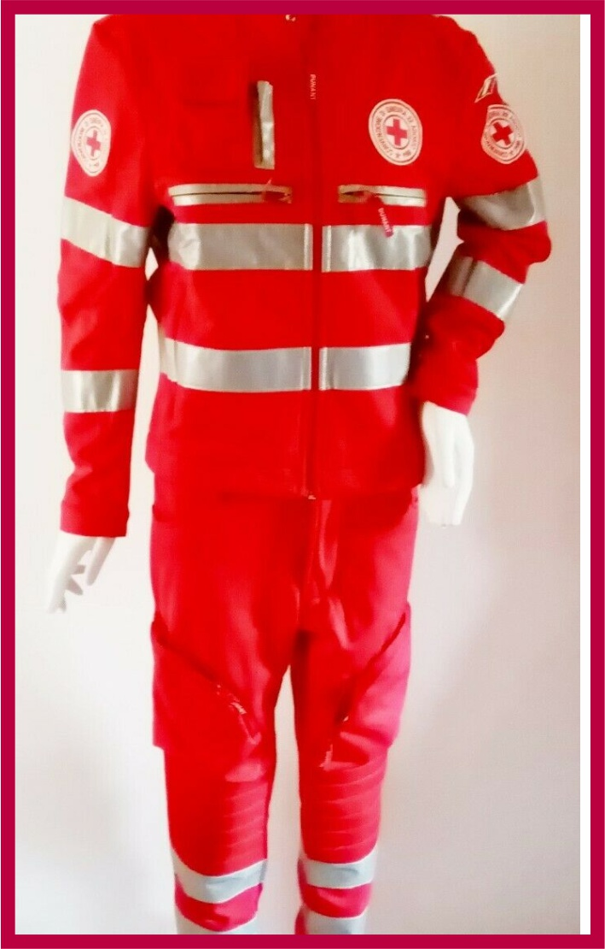
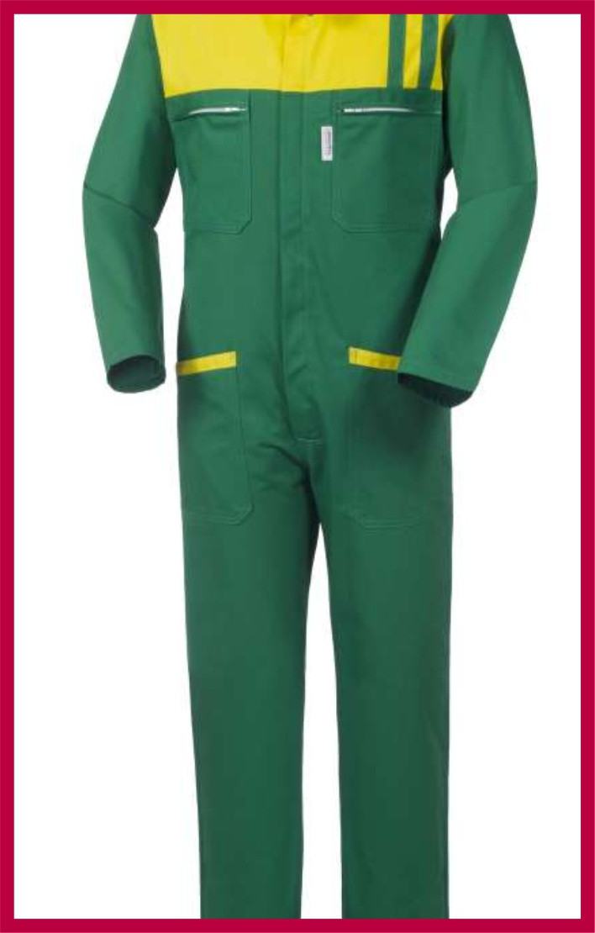
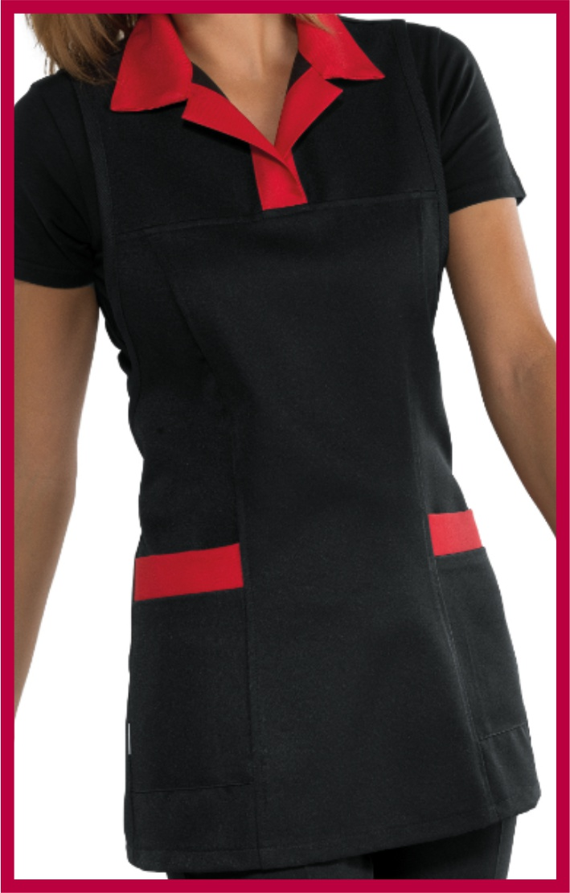
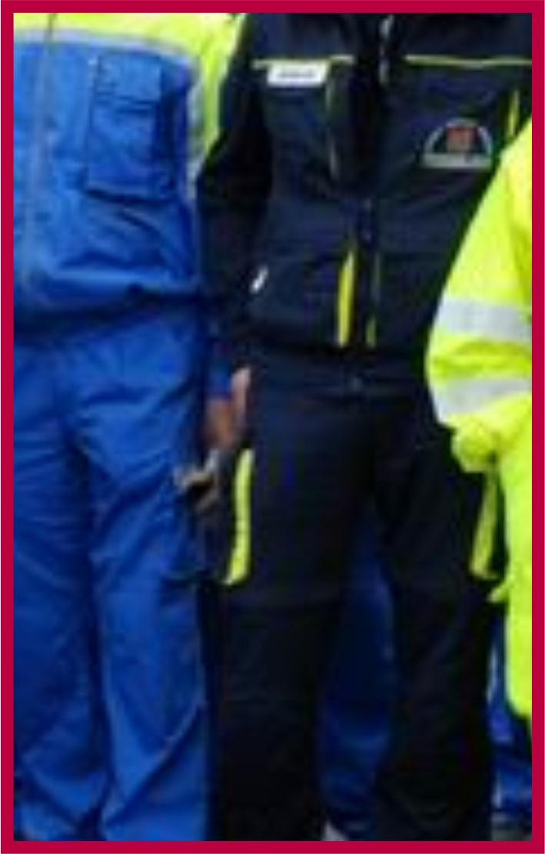
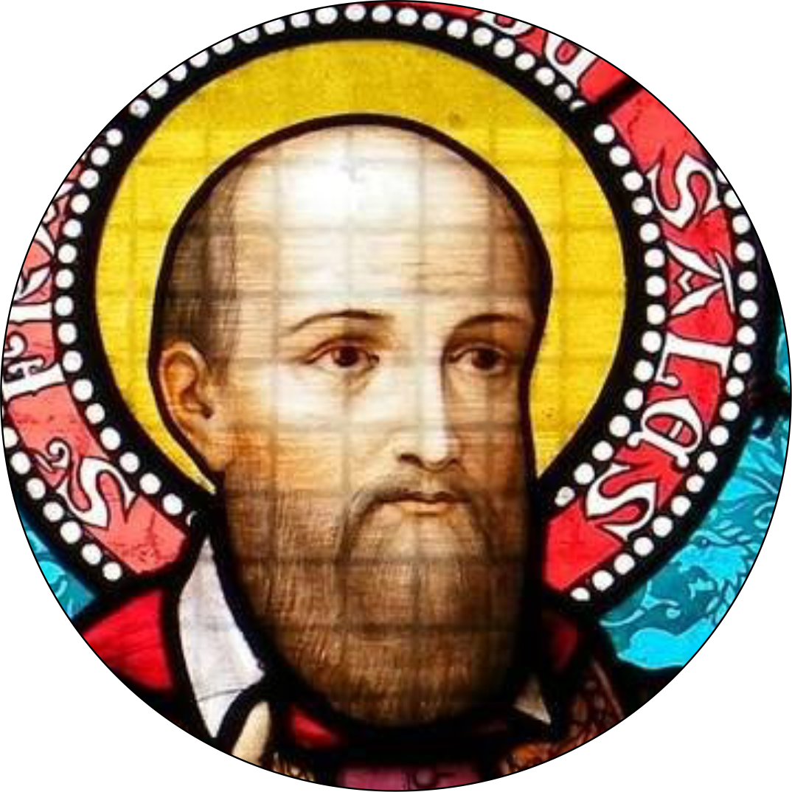
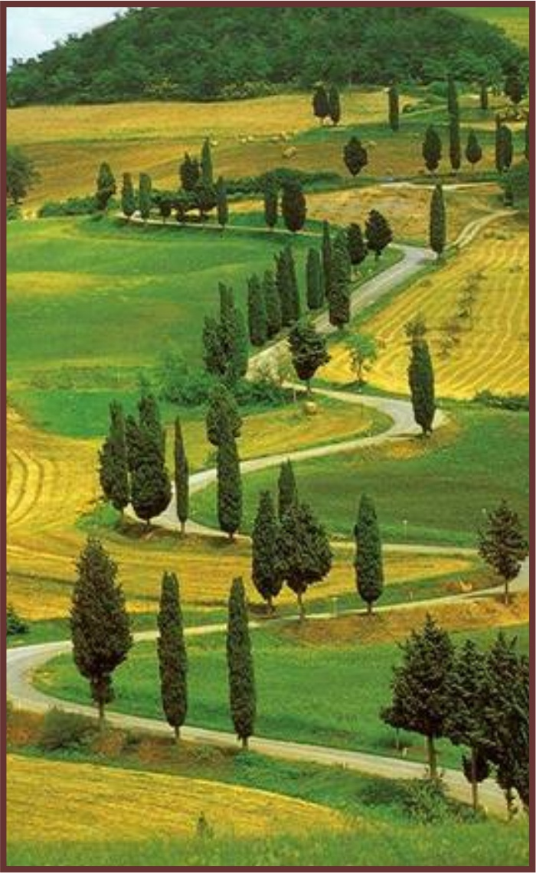
è il genio che
per raggiungere la santità

Slide 8
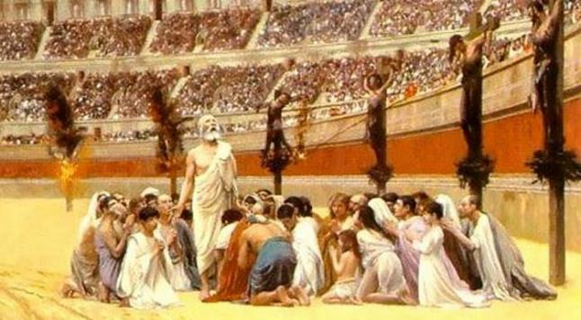
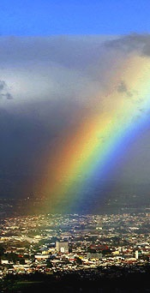
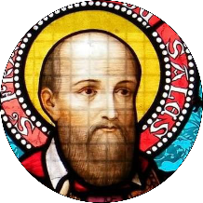
PRIMI CRISTIANI
1.
Confeziono alla santità l'abito della cortesia È il genio che ha reso amabile la vita devota e ha costruito la strada più agevole per raggiungere la santità.
I primi cristiani si preparavano al martirio cruento,
che attendevano quale coronamento della loro vita di eroica testimoniata
O Dio,
Come saresti piccolo
se la mia mente
potesse comprenderti.
San Francesco di Sales

Slide 9
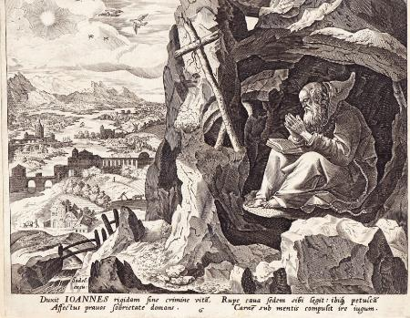
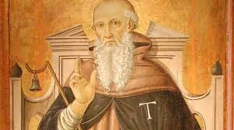
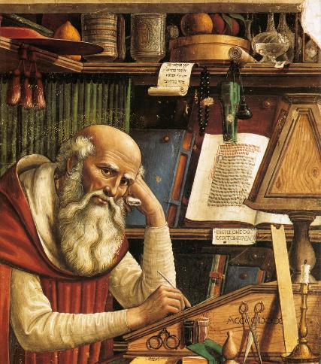
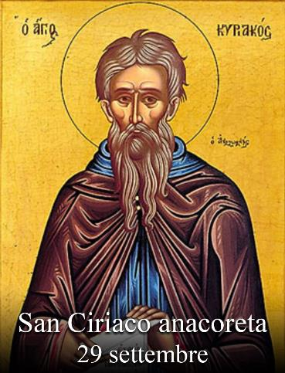
III / IV Secolo
2.
Quando la Chiesa ebbe la libertà,
gli anacoreti con la loro vita di rinuncia totale
intesero sostituire al martirio cruento
un martirio incruento

Slide 10
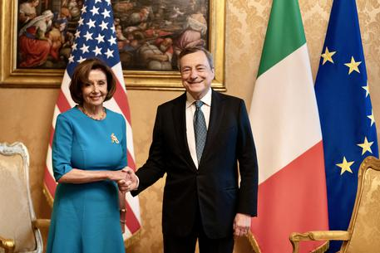
3.
L'ABITO DELLA CORTESIA ► nei Salotti
San Francesco di Sales confezionò alla santità l'abito della cortesia, la introdusse anche nei salotti:
San Paolo dice:
«Se distribuissi anche tutti i miei beni ai poveri e dessi il mio corpo a esser bruciato,
se non ho la carità, tutto questo non mi giova a nulla».
la presentò con tratti, con gesti, con parole, con voce
sprigionanti simpatia.
Ecco la logica con cui rese la vita devota amabile accessibile a tutti.

Slide 11
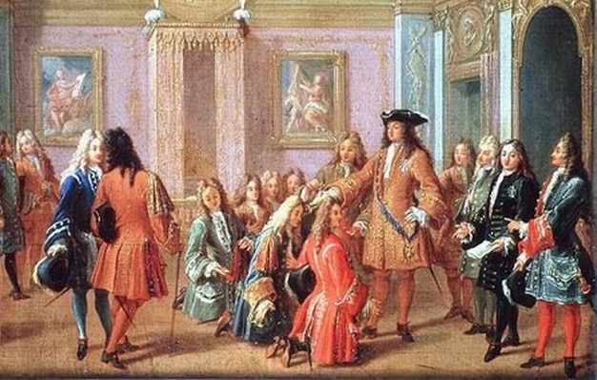
4.
San Giovanni a sua volta annunzia:
«Dio è amore: chi sta nell'amore sta in Dio
e Dio sta in lui» .
San Francesco di Sales deduce:
«Se la santità è intimità con Dio,
questa intimità vive e prospera solamente nell'amore.
Il primato non spetta all'austerità, ma alla carità.
Io potrei anche subire il martirio,
ma, se esso non è vivificato dalla carità, si nullifica».
▼
L'unità di misura della santità non è data dalla mortificazione,
ma dall'amore.
L'ABITO DELLA CORTESIA ► nei Salotti

Slide 12
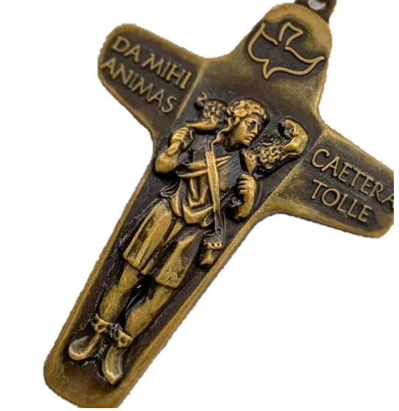
LEGGE CRISTIANA
5.
Il cristiano si santifica a misura che ama
e, quanto più ama,
tanto più gli diventa leggera la Croce,
la quale santifica
perché porta l'Amore crocifisso.
La strada che dal dolore sale all'amore è troppo ripida;
invece è molto agevole il sentiero che dall'amore scende al sacrificio.
La croce con Gesù è un'ala,
senza Gesù è un semplice strumento di tortura.

Slide 13
6.
«SE ANCHE MI STRAPPASTE UN OCCHIO . . .»
L'amore di Dio come si manifesta?
Se il Padre nostro, che è in noi,
hai figli sulla terra,
il miglior modo per esprimergli l'affetto
è amarne i figli, che sono accanto a noi
e con noi fanno qualche tratto di strada alla ricerca del bene comune.
Prima o poi l'anima amante del Signore
sentirà bisogno di sacrificarsi.

Slide 14
Se siamo misticamente uniti nell'unità del Corpo mistico, la maniera più semplice per amare il Capo invisibile
è essere cortesi con le sue membra visibili:
7.
PARTENZA & ARRIVO
UN PUNTO D'ARRIVO:
il punto di arrivo è amare i nostri compagni di viaggio come li ha amati Gesù .
PUNTO DI PARTENZA
il punto di partenza è amare il prossimo come noi stessi ;
► San Francesco di Sales insegnava e faceva .

Slide 15
Se siamo misticamente uniti nell'unità del Corpo mistico, la maniera più semplice per amare il Capo invisibile
è essere cortesi con le sue membra visibili:
7.
PARTENZA & ARRIVO
► Questo è l'imperativo categorico della santità : «Amerai il Signore Dio tuo con tutto il tuo cuore, con tutta l'anima tua, con tutta la tua mente . . . amerai il prossimo tuo come te stesso».
► «Vi do un nuovo comando: che vi amiate l'un l'altro come io ho amato voi».
► San Francesco di Sales insegnava e faceva .

Slide 16
8.
FACILITARGLI IL COMPITO
E rimasta celebre la risposta che diede a un avvocato che si ostinava a odiarlo per presunti torti ricevuti:
«Se anche mi strappaste un occhio, io continuerei a mirarvi amorosamente con l'altro».
Se il mio fratello ha il dovere d'amarmi, io, per esprimergli il mio affetto, non potrò escogitare un altro metodo più efficace di questo:
► FACILITARGLI IL COMPITO

Slide 17
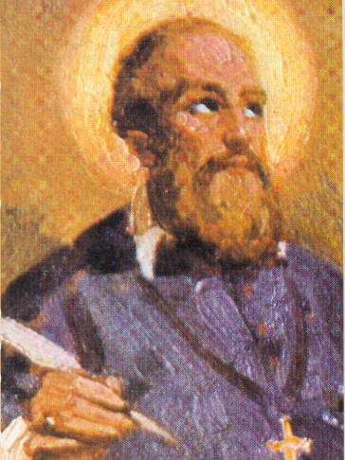
8.
FACILITARGLI IL COMPITO
Per il fatto che il mio compagno di strada per salvarsi e per santificarsi deve amarmi,
io non potrò fargli un dono più grande di questo:
rendere facile il suo obbligo essenziale,
che consiste nel dovere d'amarmi .
il nucleo dell'intuizione di San Francesco di Sales

Slide 18
9.
RENDENDOMI AMABILE
Come potrò facilitare l'imperativo divino dell'amore?
E molto semplice:
• rendendomi amabile.
Conclusione solare:
• io mi santifico a misura che mi rendo amabile per amore di Dio.
La carità, così fiorisce in cortesia.
Il Santo della dolcezza avanza nei giardini fioriti della vita devota e si domanda:
esiste un metodo facile per rendersi amabile?

Slide 19
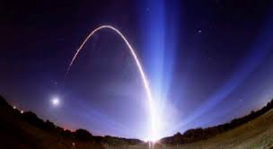
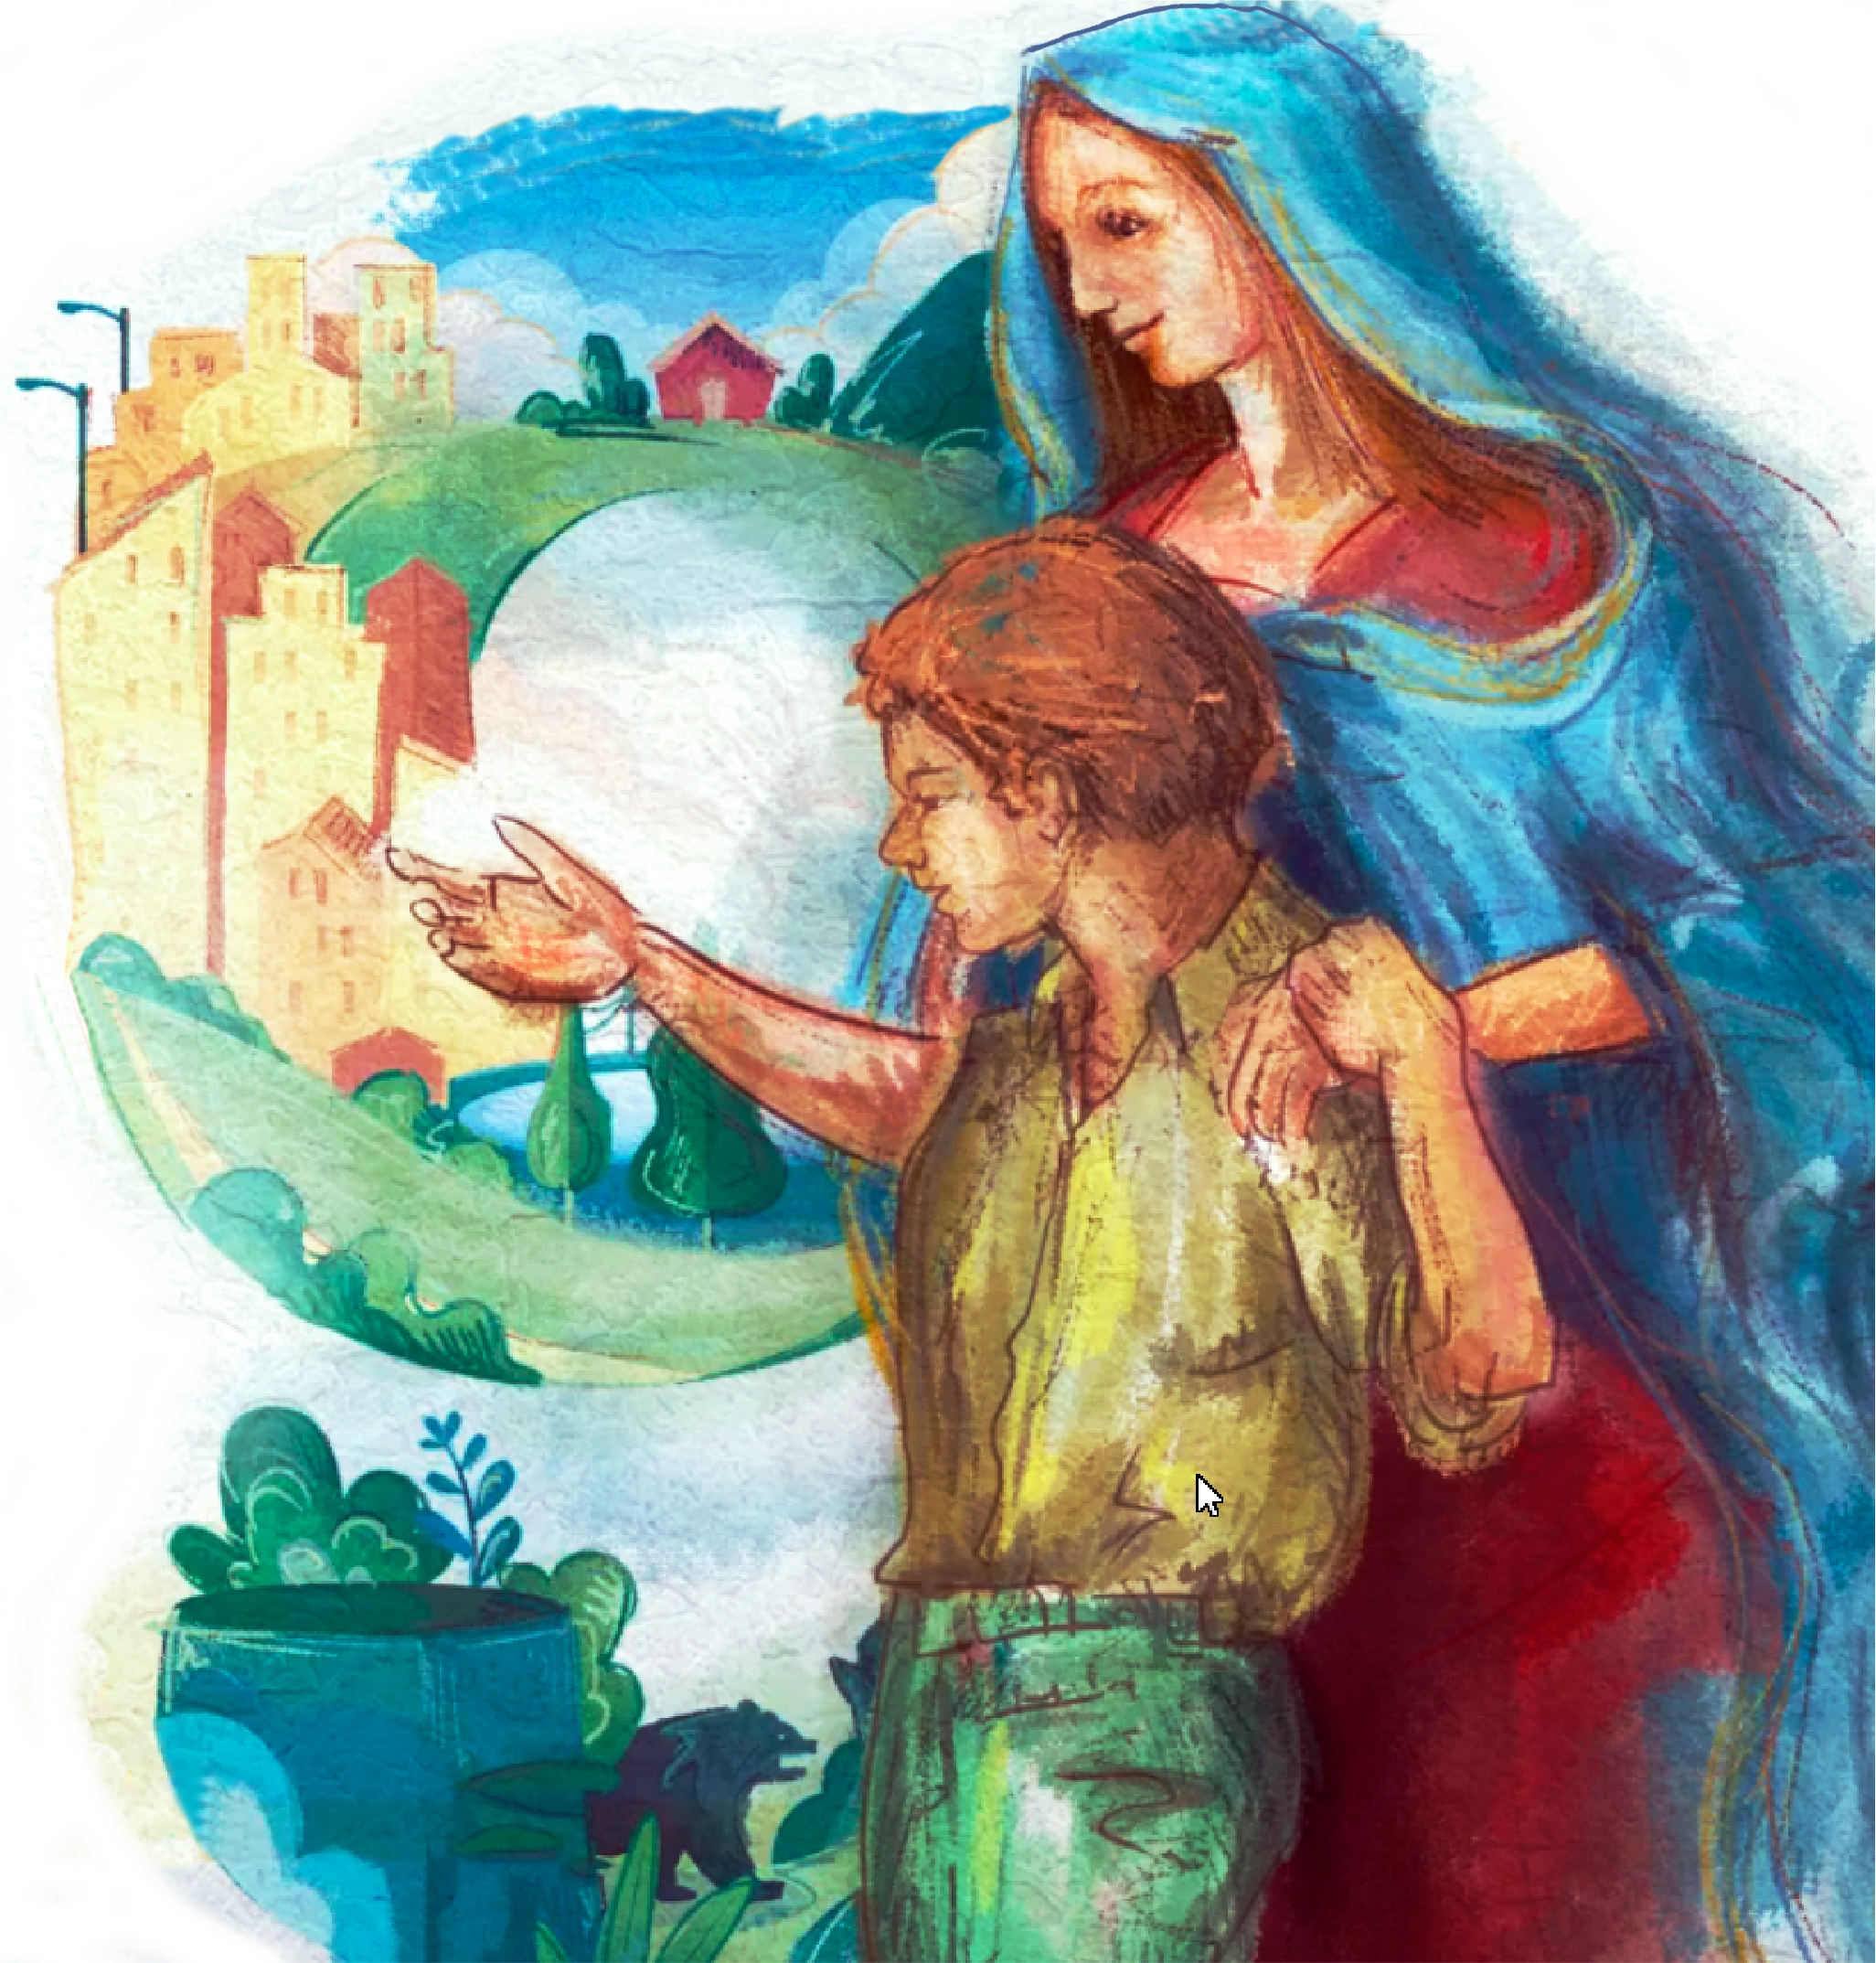
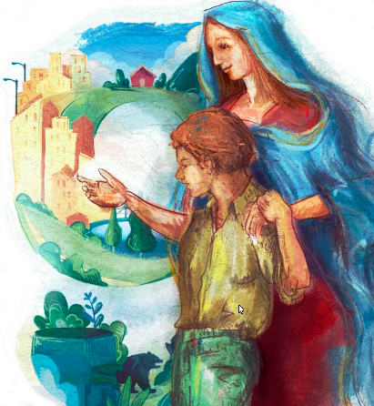
10.
la Società attua mille e mille esperimenti per rendere più gradita la convivenza; poi fissa, sotto forme di norme, gli esperimenti meglio riusciti
l'insieme di queste norme costituisce il codice delle belle maniere,
IL GALATEO
! per renderci amabili dobbiamo praticare:
► con garbo,
► con dolcezza
► con perfezione
IL GALATEO.
LA SANTITÀ ha un corpo e un'anima,
• il corpo è il GALATEO,
• l'anima è la CARITÀ.

Slide 20
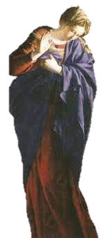
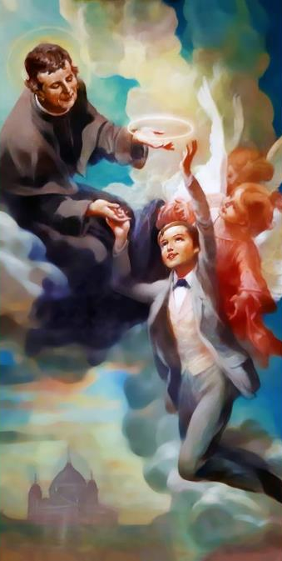
11.
Formula della SANTITÀ
… è assai semplice:
galateo più carità uguale santità.
Il galateo senza carità può formare, tutt'al più, un galantuomo;
la carità senza galateo dà un cristianesimo acerbo.
La carità, vivificando il galateo, genera il santo dall'umanità matura e perciò gustosa,
La santità di un cristiano scostante, se è autentica, è per lo meno acerba.

Slide 21
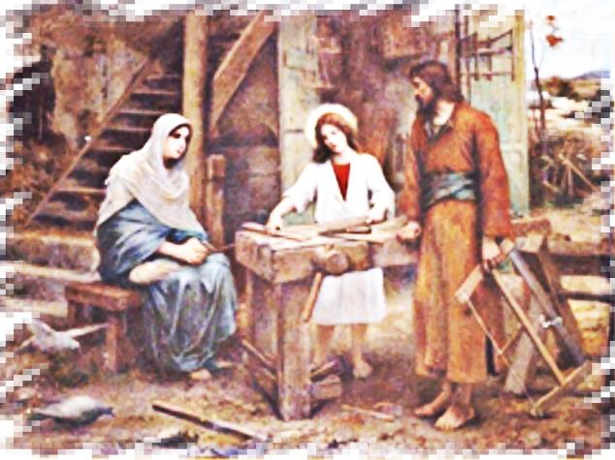
Santità MATURA
11.
La santità matura: • ha un sapore umano
• un sapore cristiano
• un sapore di casa
perciò è deliziosa
«Abbiate somma cura – scriveva alla signora di Brulart
- di non recar molestia al marito o agli altri di famiglia
con lo stare troppo in chiesa
o lasciando che la casa vada come vuole . . .
Voi non soltanto dovete essere devota e amare la divozione,
ma dovete renderla amabile a ciascuno .

Slide 22
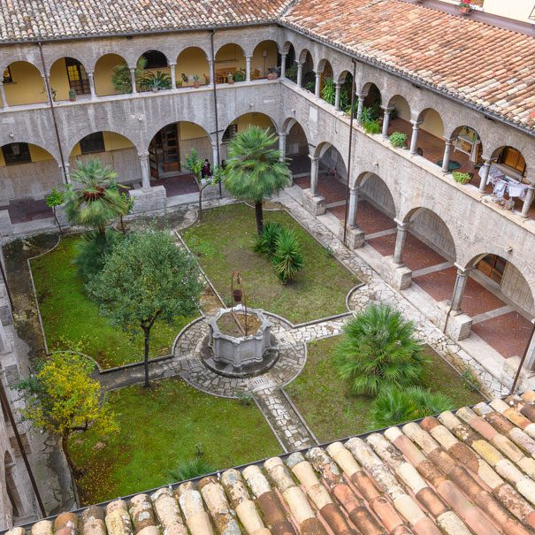
La santità nei salotti
12.
La santità sta bene
• sul Golgota,
• nel deserto,
• nel monastero,
• in chiesa
e anche . . .
• nel salotto.
San Francesco di Sales alla signora devota, con la stessa voce flautata è capace di esprimersi in questi termini:
«Signora, tenga presente che lei è la presentatrice di Gesù, l'annunciatrice della buona novella
e, perciò, deve essere simpatica; deve prestare la sua simpatia a Gesù».

Slide 23
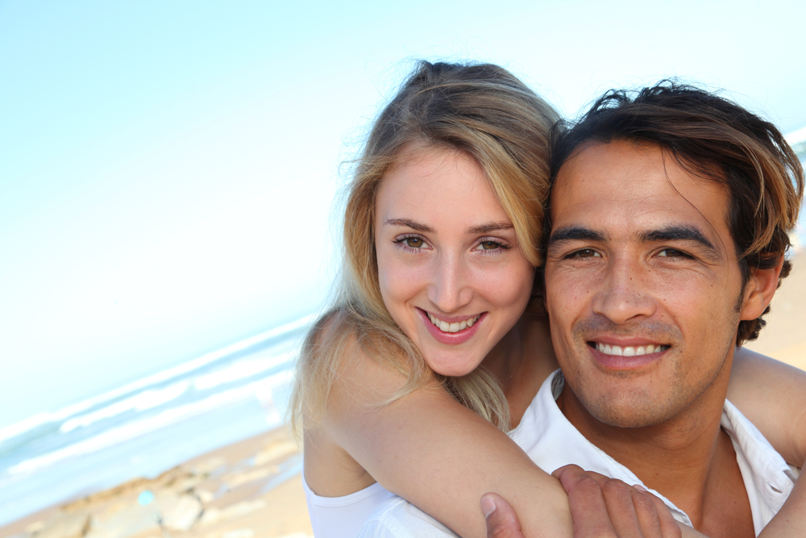
13.
«Da signorina si fece bella e simpatica per avvincere quel giovanotto che oggi è suo marito;
da signora, deve conservarsi graziosa e amabile per facilitargli i compiti di marito e di padre».
Si ricordi che il messaggio si colora della simpatia di chi l'annuncia .
Lei deve annunciare a suo marito, ai suoi figli e agli amici di casa sua, ogni giorno, la buona novella e perciò,
ogni giorno, lei deve essere simpatica.
E poi, sottolineando le sue parole con uno dei suoi arguti sorrisi, aggiunge :
La santità nei salotti

Slide 24
14.
«Non si dimentichi che
il cilicio più pungente, e forse più meritorio,
è dato dalla costanza del suo sorriso!».
All’uomo, specie se giovane, San Francesco di Sales presenta così la santità:
«Per amore di Gesù,
sviluppa armonicamente tutte le doti,
di cui il Signore è stato generoso con te»
La santità per TUTTI

Slide 25
14.
«Cura il tuo corpo con gli esercizi fisici
e sia ben venuta anche la scherma
[oggi direbbe lo sport],
purché il tuo corpo sia robusto, armonico e, soprattutto,
docile allo spirito .
Arricchisci la tua mente di scienza,
riempi il tuo cuore di sapienza
per rendere la tua città più abitabile
la tua compagnia più gradita»
La santità per TUTTI
.

Slide 26
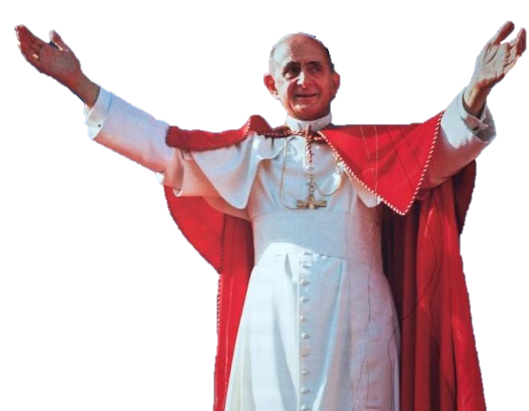
15.
«O umanisti, la santità per voi è a portata di mano - esclama San Francesco di Sales –
basta che vivifichiate il vostro umanesimo della carità di Cristo .
Badate bene: nulla dovete sottrarre alla vostra dottrina umanistica,
proprio nulla.
Non si tratta di togliere,
ma di aggiungere».
Con questo messaggio San Francesco di Sales diventa il santo dell'umanesimo che Paolo VI definisce plenario

Slide 27
15.
Aggiungete al vostro umanesimo la dimensione della trascendenza
«È vero: l'uomo è la misura di tutte le cose;
ma è ancora più vero che la misura dell'uomo è Dio,
che è nel cielo
tra le stelle
e nel vostro animo,
tra le vostre idee,
tra le vostre idee e i vostri affetti » . . .

Slide 28
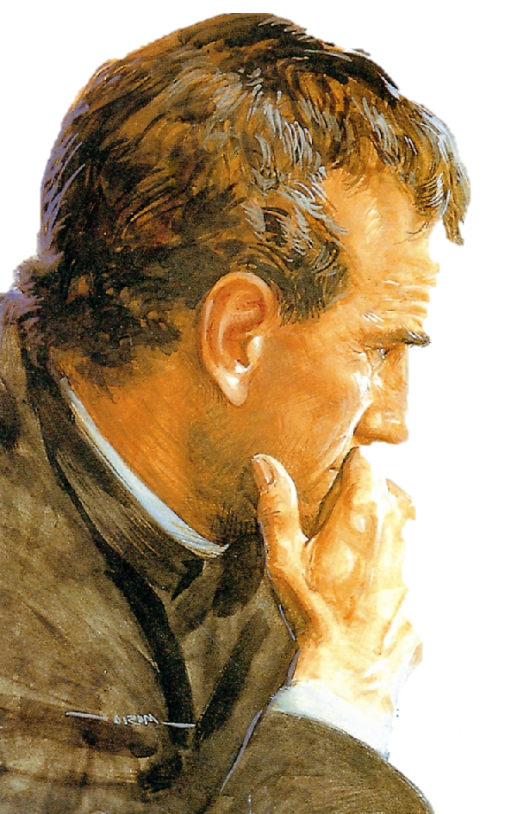
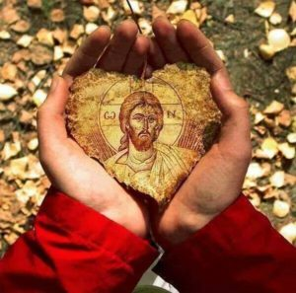
16.
E per i religiosi non ha novità? Per le anime consacrate il Santo ha l'intuizione più bella .
«Molte giovani dirette da lui, sentivano il fascino di Gesù
e volevano consacrare al Signore la loro vita,
praticando i consigli evangelici».
Come regolarsi con queste signorine provenienti, in genere, dalla borghesia, che in quel tempo era sulla cresta dell'onda?
Lasciarle a casa loro, perché finissero per diventare le servette dei nipoti?
Era come addossare a queste figliole il peso della maternità, privandole delle gioie della maternità.

Slide 29
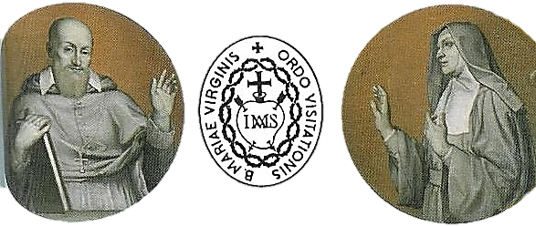
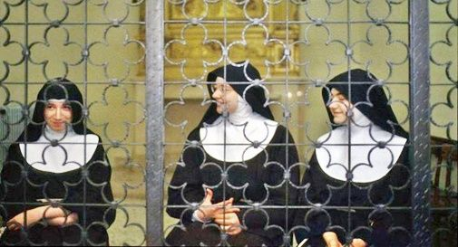
17.
dove mandarle queste figliole?
Tra le suore dei monasteri penitenti?
Ma la loro salute reggerebbe?
Tra le figlie del suo carissimo San Vincenzo de' Paoli?
Ma le Suore della carità dovevano essere le serve di Gesù sofferente tra i poveri.
E di serve quelle figlie della borghesia non avevano i muscoli.
Egli allora le raccolse in una Congregazione
dove l'austerità è molto discreta e la bontà cortese è la regina.

Slide 30
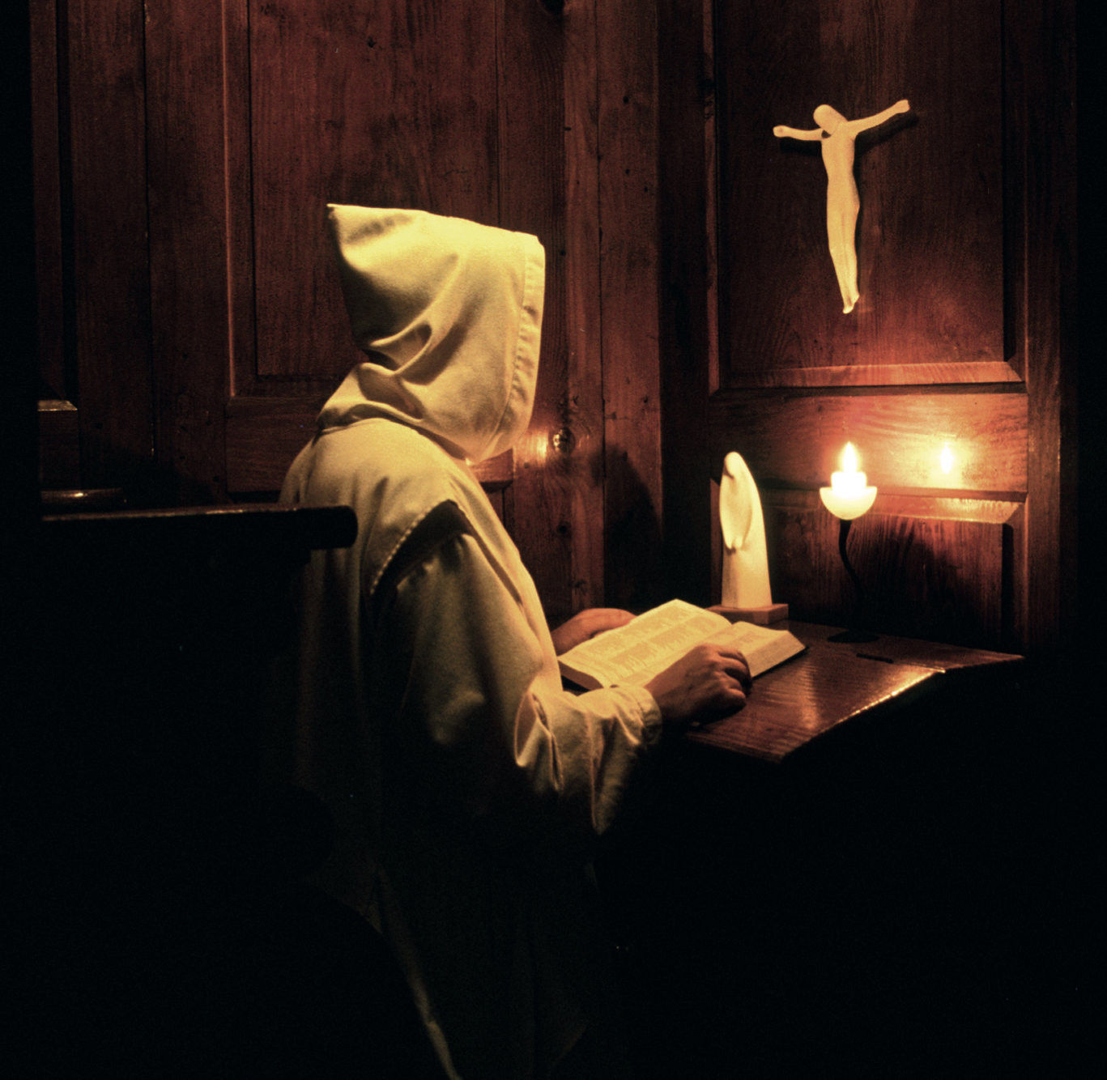
18.
Ecco, in termini nostri, il leitmotiv dei suoi fervorini, che crearono nella Chiesa uno spirito nuovo di vita religiosa.
Care figliole,
– diceva loro –
voi non avete un fisico robusto per essere le serve dei poveri e dei malati,
neppure siete in grado di essere delle penitenti,
però avete un cuore assai sensibile
e perciò molto preparato a comprendere il Cuore di Gesù.

Slide 31
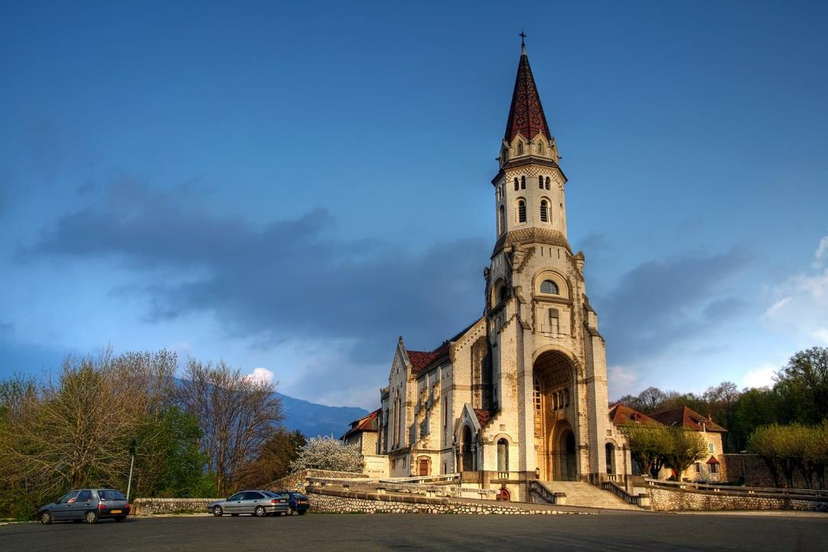
18.
Sapete che cosa Gesù desidera da voi?
Che il suo amore sia sovrano, assoluto
nella vostra comunità .
Voi, come i primi cristiani,
dovete essere un cuor solo
e un'anima sola.
Amatevi con la carità
Annecy, BASILICA della VISITAZIONE

Slide 32
18.
Preso la Basilica della Visitazione traducete questa carità
con la più sincera cortesia.
• Il vostro tratto,
• il vostro dialogo,
• il vostro stile
trovano un modello perfetto nella convivenza prodigiosa di cui goderono due amiche predilette dal Padre celeste .
Annecy, BASILICA della VISITAZIONE

Slide 33
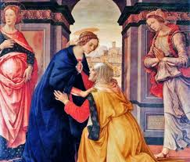
19.
Le conoscete molto bene queste due donne che hanno mutato il corso della storia.
Una era e rimaneva, nella convivenza, ostensorio vivo di Gesù, la Vergine Santa,
l'altra, Santa Elisabetta, ripiena di Spirito Santo,
con le parole e con la vita
proclamava "beata" la Madre di Dio .

Slide 34
20.
La convivenza di queste due donne (Maria e Elisabetta) era intessuta di cose piccole e di carità immensa
Esse si amavano,
• si ascoltavano,
• si emulavano,
• si servivano,
portavano Gesù in mezzo a loro
e si lasciavano guidare dallo Spirito Santo .
Questo mistero di perfetta convivenza soprannaturale si chiama Visitazione
e perciò, poiché lo imiterete ventiquattro ore su ventiquattro, vi chiamerete visitandine.

Slide 35
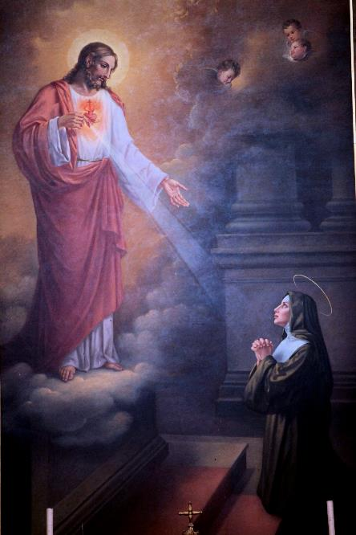
21.
Quando il cuore di Gesù volle una confidente,
scelse: Santa Margherita Maria Alacoque tra quelle suore che,
dietro la guida del loro padre,
leggevano molto bene il poema dell'Amore divino.

Slide 36
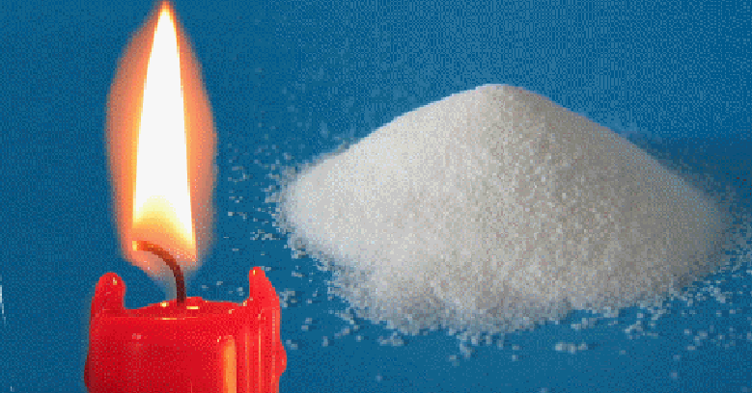
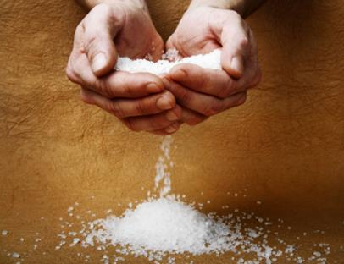
22.
Il vescovo di Saluzzo, in un'affabile conversazione, rivolse questo complimento a San Francesco:
«Tu vere Sales: tu sei veramente sale …,»
E Francesco di Sales, giocando sulla parola "Saluzzo",
prontamente disse:
e Et tu Sal et lux: e tu sei sale e luce».

Slide 37
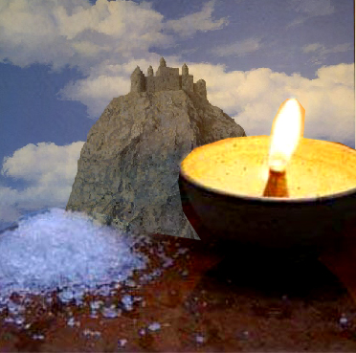
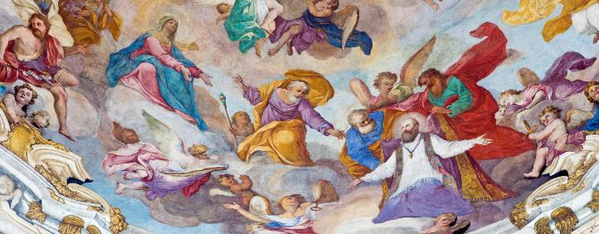
23.
Francesco di Sales fu egli stesso sale e luce:
fu SALE che rese gustosa la santità
fu LUCE che ne illuminò la strada maestra: L'AMORE.
I suoi scritti e l'irradiazione della sua vita nella Chiesa
operarono il prodigio della pesca miracolosa della santità.

Slide 38
24.
Nel secolo scorso questa spiritualità generò un grande santo,
► Don Bosco
23 gennaio 1854
«ci chiameremo SALESIANI»
18 dicembre 1859 Atto costitutivo

Slide 39
Decalogo ^{di} San Francesco ^{di} Sales
1
2
PRIMA DI TUTTO CERCARE DI PIACERE A DIO:
“Ecco il centro della mia anima e il polo immobile,
intorno al quale ruotano tutti i miei desideri e tutti i miei movimenti”.
NULLA PER FORZA, TUTTO PER AMORE:
“Ecco la regola generale della nostra obbedienza:
BISOGNA FARE TUTTO PER AMORE E NULLA PER FORZA.
Bisogna piuttosto amare l’obbedienza che temere la disobbedienza…
Vi lascio lo spirito di libertà, quello che esclude la costrizione, lo scrupolo e l’agitazione”.
▼

Slide 40
Decalogo ^{di} San Francesco ^{di} Sales
3
4
“Non ho mai potuto approvare il metodo di coloro che, per riformare l’uomo, cominciano dall’esterno, dal contegno, dagli abiti, dai capelli.
Mi sembra, al contrario, che si debba cominciare dall’interno…
Il cuore, essendo la sorgente delle azioni, esse sono tali quale è il cuore…
Chi ha Gesù nel cuore, lo ha subito dopo in tutte le azioni esteriori”. ▼
ANDARE DALL’INTERNO VERSO L’ESTERNO:
NULLA CHIEDERE, NULLA RIFIUTARE:
“Restare nelle braccia della Provvidenza, senza fermarsi su nessun altro desiderio, se non quello di volere ciò che Dio vuole da noi”.

Slide 41
Decalogo ^{di} San Francesco ^{di} Sales
5
6
ANDARE TRANQUILLAMENTE:
“Con una dolce diligenza”. “La fretta, l’agitazione non servono a nulla,
il desiderio di una vita spirituale è buono, ma deve essere senza agitazione”.
La guarigione che si fa tranquillamente è sempre la più sicura”.
“Dobbiamo essere quello che siamo ed esserlo bene, per fare onore all’Operaio, di cui siamo l’opera”.
PENSARE SOLTANTO ALL’OGGI DI DIO:
“Pensare di fare bene le nostre cose oggi,
e quando arriverà il giorno di domani,
si chiamerà anch’esso oggi,
e allora ci penseremo”.
▼

Slide 42
Decalogo ^{di} San Francesco ^{di} Sales
7
8
RICOMINCIARE OGNI GIORNO:
“Ogni giorno dobbiamo cominciare il nostro progresso spirituale,
e pensando bene a questo, non ci meraviglieremo di trovare in noi delle miserie.
Non c’è nulla che sia già tutto fatto:
bisogna ricominciare e ricominciare di buon cuore”.
METTERE A PROFITTO TUTTE LE OCCASIONI:
“Sopportate con dolcezza le piccole ingiustizie, le piccole incomodità, le perdite di poca importanza
che capitano ogni giorno.
Queste piccole occasioni vissute con amore
vi guadagneranno il cuore di Dio e lo faranno tutto vostro”.
▼

Slide 43
Decalogo ^{di} San Francesco ^{di} Sales
9
10
STATE ALLEGRI:
“Andate avanti con gioia e con il cuore aperto più che potete;
e se non andate sempre con gioia,
andate sempre con coraggio e fiducia”.
VIVERE IN SPIRITO DI LIBERTÀ:
“Io non mi faccio nessun scrupolo di lasciare il mio regolamento di vita
quando lo richiede il servizio delle mie pecorelle…
Dio mi fa la grazia di amare la santa libertà di spirito
così come odiare la dissoluzione e il libertinaggio”.
▼

Slide 44
Decalogo ^{di} San Francesco ^{di} Sales
3
1
2
NULLA CHIEDERE, NULLA RIFIUTARE:
NULLA PER FORZA, TUTTO PER AMORE:
PRIMA DI TUTTO CERCARE DI PIACERE A DIO:
6
4
5
PENSARE SOLTANTO ALL’OGGI DI DIO:
ANDARE DALL’INTERNO VERSO L’ESTERNO:
ANDARE TRANQUILLAMENTE:
7
8
METTERE A PROFITTO TUTTE LE OCCASIONI:
RICOMINCIARE OGNI GIORNO:
1
0
9
VIVERE IN SPIRITO DI LIBERTÀ:
STATE ALLEGRI:

